Slide 1
第18章 GIS 模型与建模
18.1 GIS 建模的基本元素
18.1.1 GIS 模型的分类
18.1.2 建模过程
18.1.3 GIS 在建模中的作用
注释栏 18.1 GIS 和定位建模
18.1.4 GIS 与其它建模程序的结合
18.2 二值模型
18.2.1 基于矢量的方法
18.2.2 基于栅格的方法
18.2.3 二值模型的应用
注释栏 18.2 保护区保护计划
18.3 指数模型
18.3.1 加权线性综合法
18.3.2 其它指数方法
18.3.3 指数模型的应用
注释栏18.3 土地评价和地块评估系统

Slide 2
18.4 回归模型
18.4.1 线性回归模型
18.4.2 局部回归模型
18.4.3 对数回归模型
18.5 过程模型
18.5.1 修正的通用土壤流失方程
18.5.2 临界降雨量模型
重要概念和术语
应用: GIS 模型与建模
习作 1: 建立基于矢量的二值模型
习作 2: 建立基于栅格的二值模型
习作 3: 建立基于矢量的指数模型
习作 4: 建立基于栅格的指数模型
挑战性任务
参考文献

Slide 3
模 型
模型是一种现象或一个系统的简化表示。
用地理参考数据的模型常被称为“空间显示模型”（ “spatially explicit models”）。

Slide 4
GIS 模型的分类
模型可以是描述的或规则的。
模型可以是确定的或随机的。
模型可以是静态的或动态的。
模型可以是推论的或归纳的。

Slide 5
表 18.1 模型的分类
模型的分类 | 区别
描述的 vs. 规则的 | 描述模型描述空间数据的现有情况，而规则模型则对将会出现的情况提供预测。
确定的 vs. 随机的 | 确定性模型假定变量有特定的值，而随机模型假设变量按一定的概率分布。
静态的 vs. 动态的 | 动态模型以时间为变量，而对于静态模型时间则为常量。
推论的 vs. 归纳的 | 推论模型以科学理论为基础，而归纳模型的结果来自实验数据。

Slide 6
建模过程
明确建模目的
把模型分解成各种元素，然后用概念定义各种元素的属性和它们之间的相互作用
模型的应用与校准
模型的验证

Slide 7
GIS 在建模中的作用
GIS是一个能够加工、显示与集成不同数据源的工具，这些数据源包括地图、数字高程模型（DEM）、全球定位系统（GPS）数据、影像和表格等；
用GIS建立的模型可以是基于矢量或基于栅格的；
GIS 有将矢量数据与栅格数据相互转换的算法。
GIS建模可以在GIS环境中进行，或者需要GIS与其它计算机程序的链接。

Slide 8
二值模型
二值模型用逻辑表达式从一个组合要素图层或多重栅格中选择目标区域。二值模型的输出结果也是二值格式：1（为真）表示区域满足选择条件，0（为假）则表示不满足。
确定选择指标在创建二值模型过程中可能是最重要的步骤。

Slide 9
基于矢量的方法
要创建基于矢量的二值模型，我们可收集输入图层，叠置和从复合要素图层执行数据查询。

Slide 10
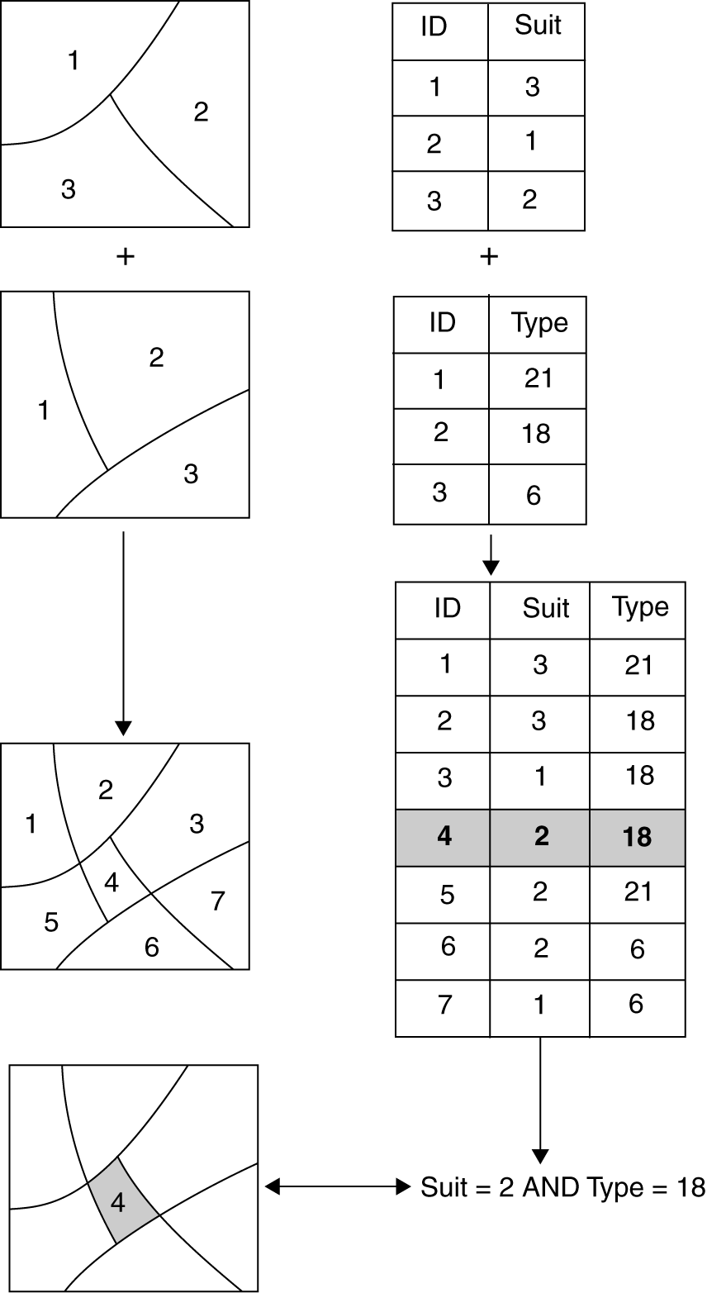
图 18.1
建立一个基于矢量的二值模型，首先叠置图层使其空间要素和属性（Suit和Type）组合在一起。然后用查询表达式 Suit = 2 AND Type = 18 来选择4号多边形，并将其保存到输出图层。

Slide 11
基于栅格的方法
基于栅格的方法要求输入栅格数据，每种栅格代表一个指标。多重栅格的局部操作然后可用于从输入栅格生成基于栅格的模型。

Slide 12
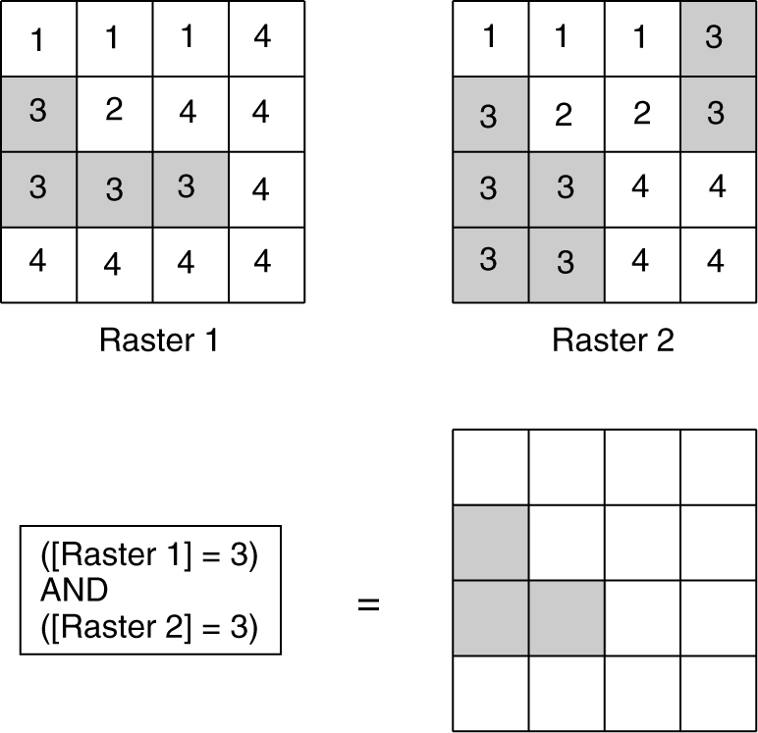
图 18.2
建立一个基于栅格的二值模型，用查询表达式 [Raster 1] = 3 AND [Raster 2] = 3 来选择三个像元（阴影），并将其保存到输出栅格中。

Slide 13
二值模型的应用
选址分析可能是二值模型最广泛的应用。
选址分析可以判断一个区域（如，一个多边形或一个像元）是否可以满足定为填埋场、滑雪场或大学校区的一系列选择指标。

Slide 14
指数模型
指数模型计算每个像元区域的指数值，然后根据该指数值生成一个等级地图。
指数模型和二值模型都包含多重指标评估，且都基于数据处理的叠置操作。但是指数模型为每个像元区域生成一个指数值，而不是简单的是或不是。

Slide 15
加权线性综合法
加权线性综合法可能是最常用的计算指数值的方法。
此方法涉及评估的三个层次：
首先，每个指标或因素的相对重要性是以其它指标作评价的；
第二，每个指标的数据都是标准化的。线性转换是数据标准化的一种常用方法；
第三，每个像元区域的指数值是通过指标值的加权总和除以总权重计算得来的。

Slide 16
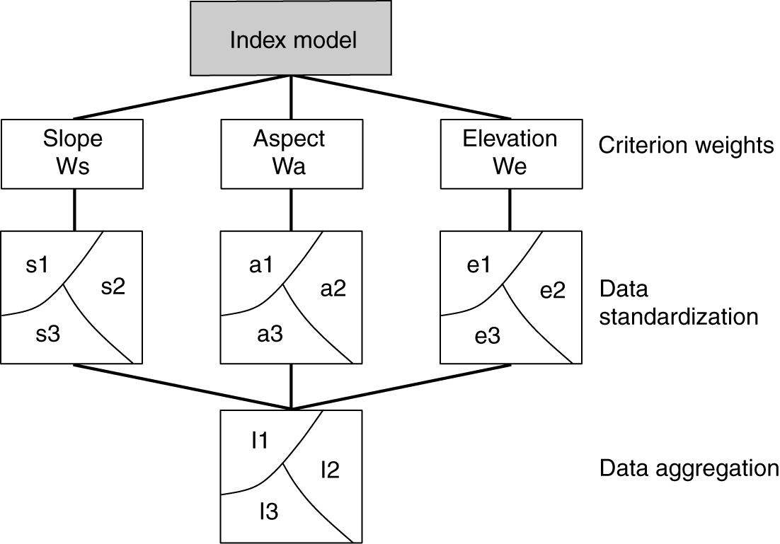
图 18.3
建立一个具有坡度、坡向和海拔选择指标的指数模型，加权线性综合法涉及在三个层次上的评价：第一个评价层次决定权重值标准（例如，坡度W_{s}）；第二个评价层次决定每个指标的标准化值（例如, 坡度的 s1、 s2 和 s3 ）；第三个评价层次决定每个像元的指数值（合计的）。

Slide 17
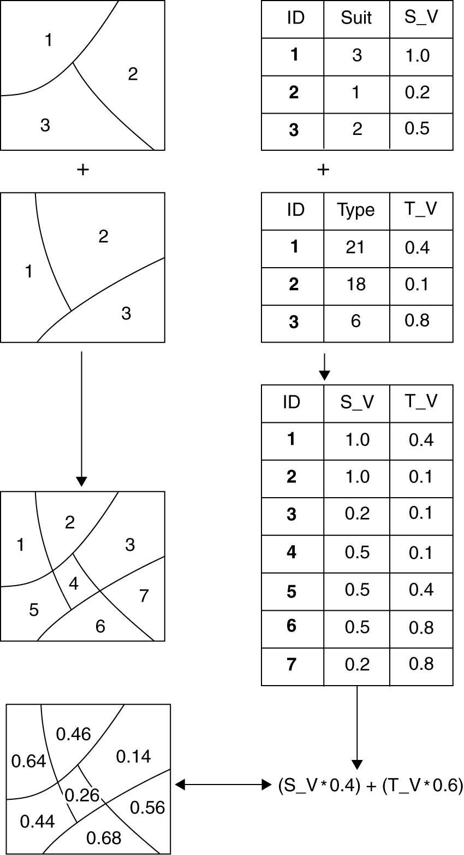
图 18.4
建立基于矢量的指数模型需要的几个步骤。第一，将输入图层的 Suit 和 Type 值标准化，其值域为 0.0 到1.0；第二，叠置图层；第三，把Suit 图层权重值赋值为0.4，把Type图层权重值赋值为0.6；最后，通过对指标值加权求和，计算输出每个多边形的指数值。例如，4号多边形的指数值为0.26（即：0.5×0.4 + 0.1×0.6）。

Slide 18
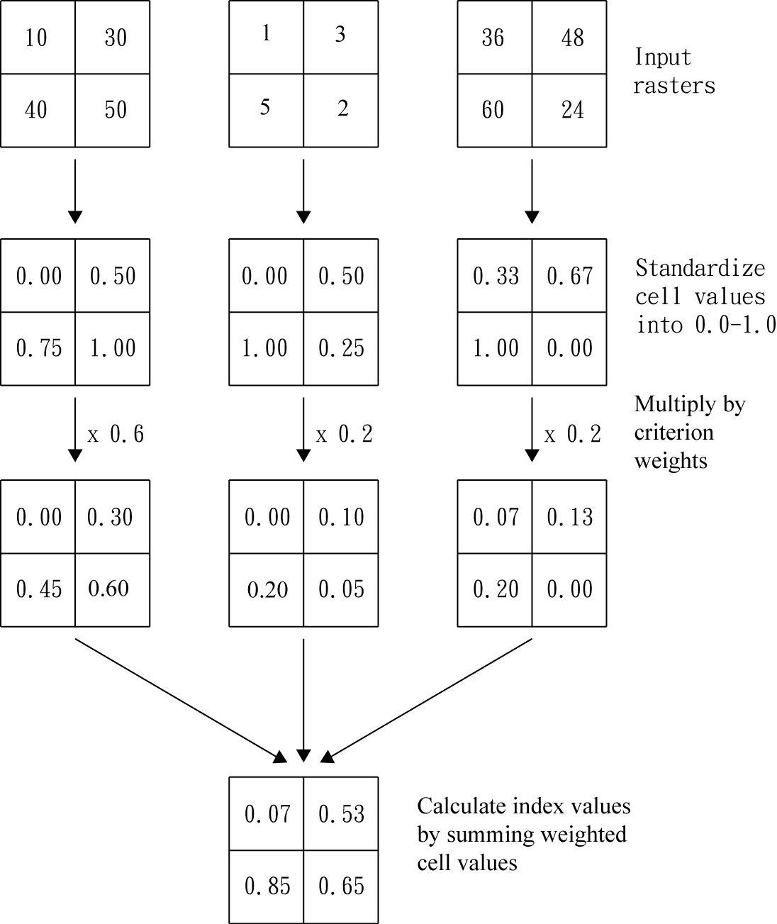
图 18.5
建立基于栅格的指数模型需要的几个步骤：第一，将每个输入栅格的像元值标准化为 0.0 到 1.0 值域；第二，将每个输入栅格乘以指标权重值；最后，通过对加权指标值求和的方法，计算输出栅格的指数值。例如，指数值 0.85 是由 0.45 + 0.20 + 0.20 计算而得。

Slide 19
其它指数方法
其它方法主要用于解决因子独立性、指标权重、数据集合以及数据标准化等问题。

Slide 20
指数模型的应用
指数模型常用于适宜性分析和脆弱性分析。例如:
评价地下水污染可能性的DRASTIC 模型
栖息地适宜性指数（HSI）模型
火灾隐患和风险模型

Slide 21
回归模型
回归模型是用一个方程式建立一个因变量与多个自变量的关系，可用于预测和推算。
回归模型可在GIS中用地图叠置运算把分析所需的全部自变量结合起来。
本章节包含三种回归模型：线性回归、局部回归和对数回归。

Slide 22
线性回归模型
线性回归的主要和途是通过x_{i}的值预测y的值。
线性回归需要对预测值和真实值之间的误差、残差等作出几个假设.
线性回归模型已用于对积雪、野生动物的活动范围、非点源污染的风险、土壤水份和入室盗窃建模。

Slide 23
局部回归模型
局部回归模型，又称为地理加权回归分析，用每个已知点的信息推导局部模型。
以探索空间非稳定性为基础（如，变量间的关系随空间变化），模型的参数可随着空间变化，这与整体回归模型中的稳定性的假设相反（变量间的关系在空间上保持相同）。

Slide 24
对数回归模型
当因变量是类别数据（例如出现与否），自变量是类别数据或数值变量或两者皆是的时候，采用对数回归模型。
逻辑回归模型已被开发用于预测草地鸟类栖息地、鱼类的栖息地和旅客对指定的国家公园的意识和态度。

Slide 25
过程模型
过程模型把现有关于现实世界环境过程的知识综合成一组用于定量分析该过程的关系式或方程。
环境模型通常是过程模型，因为它们必须处理很多变量的相互作用，包括自然变量如气候、地形、植被和土壤以及人文变量如土地管理。

Slide 26
修正的通用土壤流失方程
土壤侵蚀是一个环境过程，包括气候、土壤性质、地形、土表状况和人类活动。
一个众所周知的土壤侵蚀模型就是修正的通用土壤流失方程（RUSLE），它是通用土壤流失方程（USLE）的最新版本 。RUSLE 用于预测在特定种植和管理系统中的特定田间坡面和山地由径流携带的平均土壤流失量。

Slide 27
临界降雨量模型
临界降雨模型是基于物理的滑坡模型，在指定区域内，综合考虑地形和土壤特性来评估区域内潜在的滑坡风险 。

Slide 28
California LESA model
http://www.consrv.ca.gov/DLRP/qh_lesa.htm
Conservation Reserve Program (CRP)
http://www.fsa.usda.gov/

